Slide 1
Diagrammes potentiel-pH

Slide 2
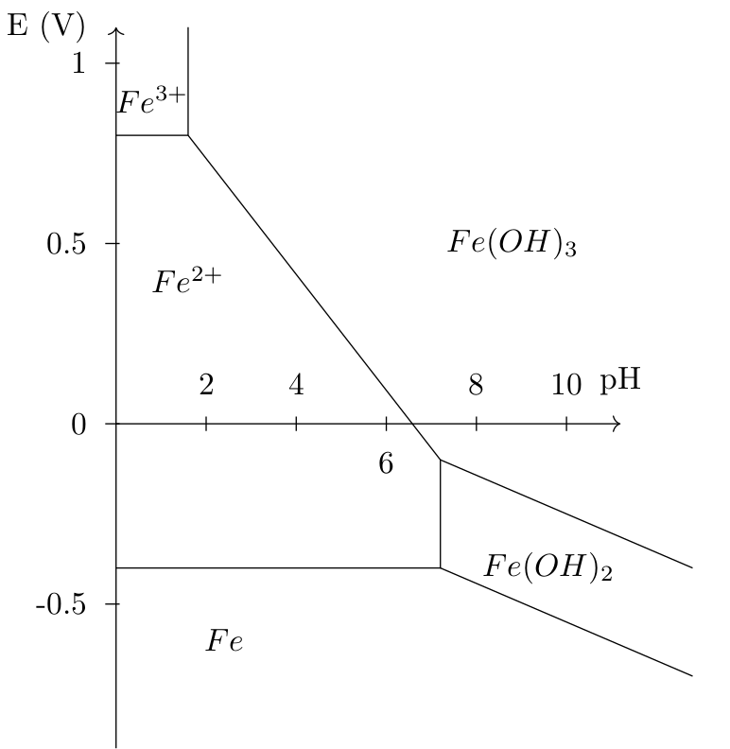
Comment lire un diagramme

Slide 3
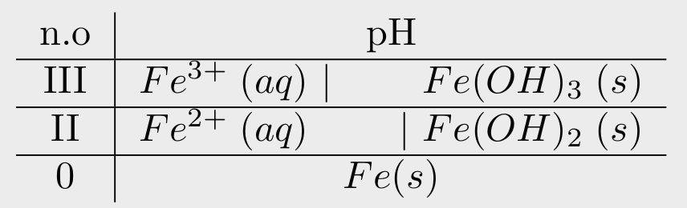
Comment lire un diagramme

Slide 4
Comment lire un diagramme
Frontière verticale = équilibre non electrochimique

Slide 5
Comment lire un diagramme
Frontière verticale = équilibre non électrochimique
Frontière horizontale = équilibre non acido-basique

Slide 6
Comment lire un diagramme
Frontière verticale = équilibre non électrochimique
Frontière horizontale = équilibre non acido-basique
Frontière oblique= équilibre mixte

Slide 7
Comment lire un diagramme
@c_{tot}(Fe)=10⁻²mol/L
Frontière verticale = équilibre non électrochimique
Frontière horizontale = équilibre non acido-basique
Frontière oblique= équilibre mixte
Attention à la convention de tracé !

Slide 8
Comment lire un diagramme
@c_{tot}(Fe)=10⁻²mol/L
Frontière verticale = équilibre non électrochimique
Frontière horizontale = équilibre non acido-basique
Frontière oblique= équilibre mixte
Lire un potentiel standard = intersection à pH=0

Slide 9
Comment lire un diagramme
@c_{tot}(Fe)=10⁻²mol/L
Frontière verticale = équilibre non électrochimique
Frontière horizontale = équilibre non acido-basique
Frontière oblique= équilibre mixte
Lire un potentiel standard = intersection à pH=0
Lire un pKs ou pKa = droites verticales

Slide 10
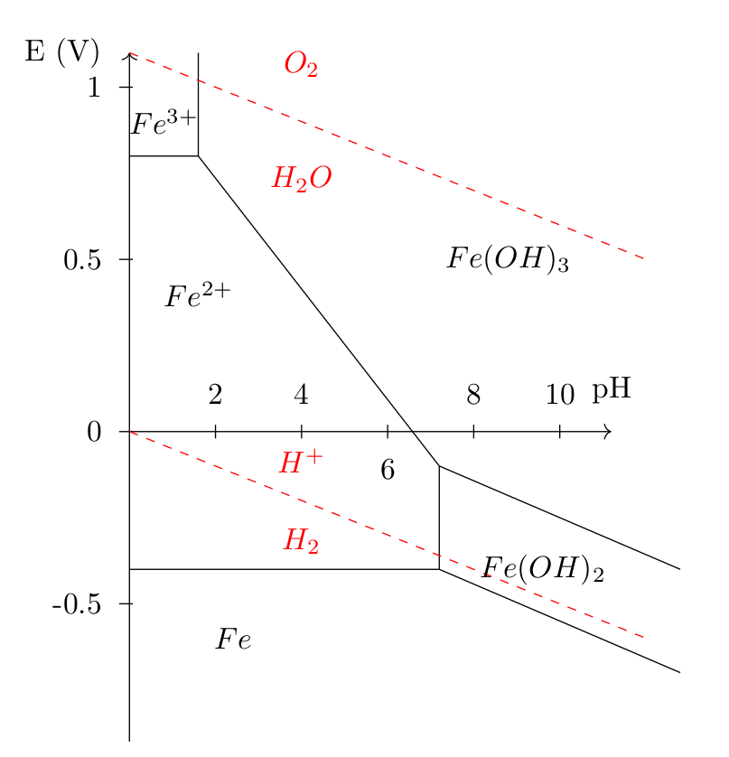
Superposition de diagrammes : Fer-Eau

Slide 11
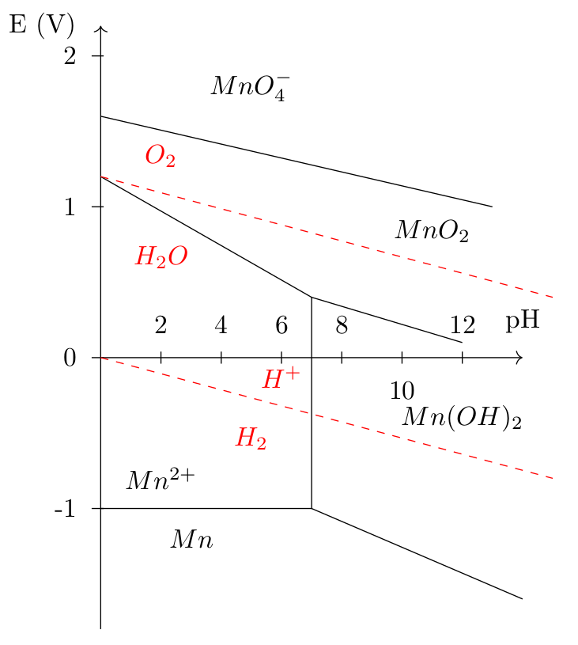
Superposition de diagrammes : Manganèse-eau

Slide 12
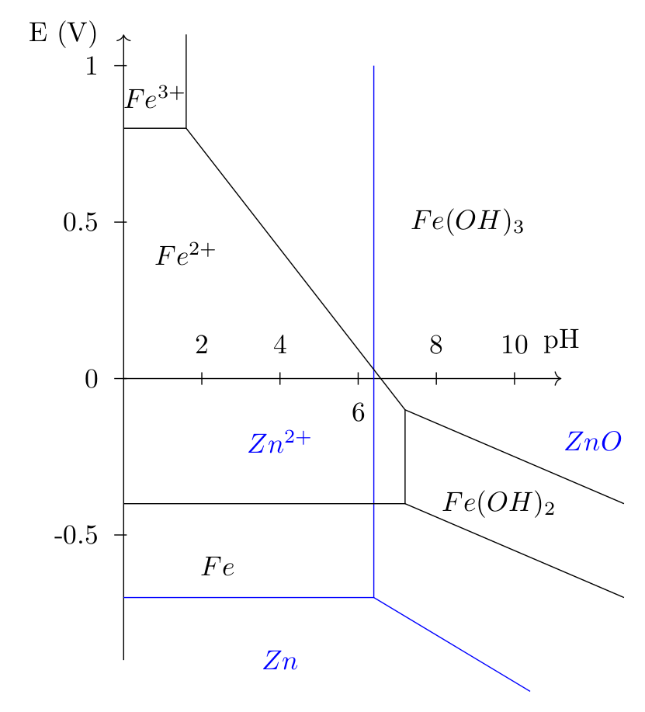
Hydrométallurgie : élimination du Fer

Slide 13
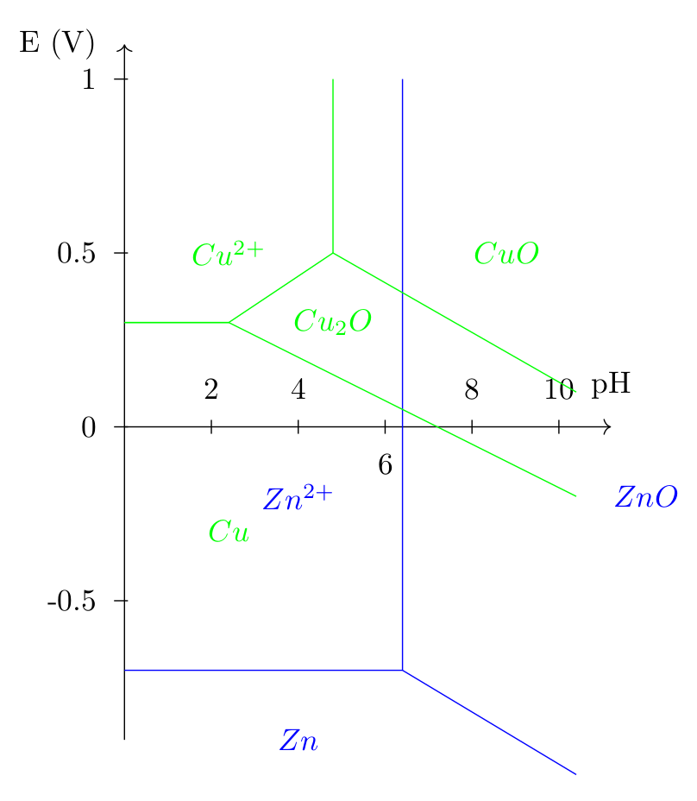
Hydrométallurgie : élimination du Cuivre

